Slide 1
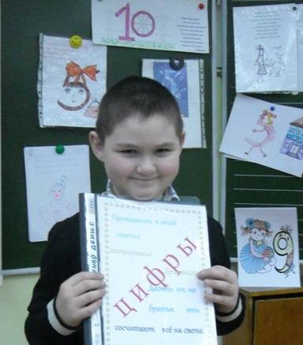

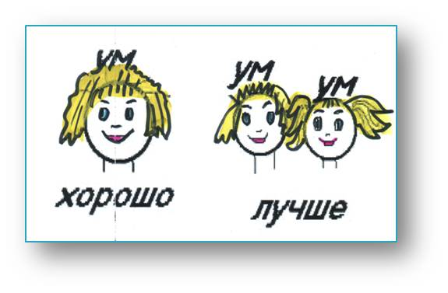
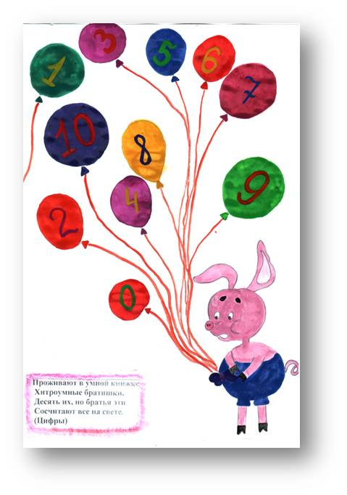
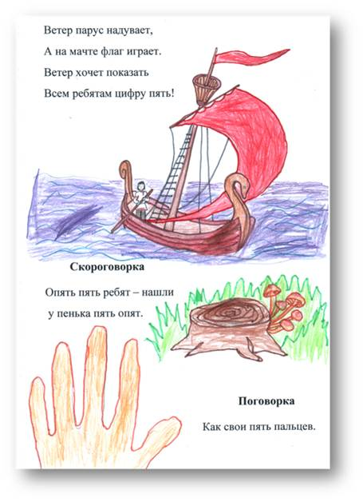

Проект «Числа
и цифры в
загадках и
пословицах»

Slide 2
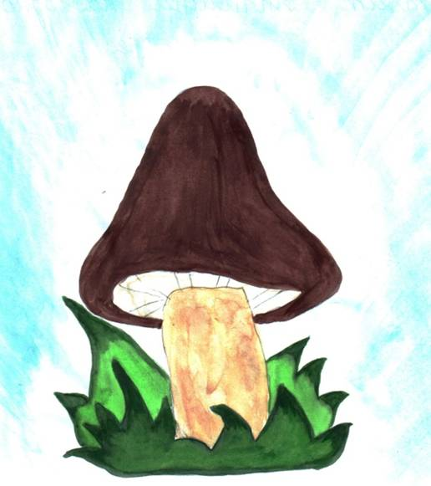
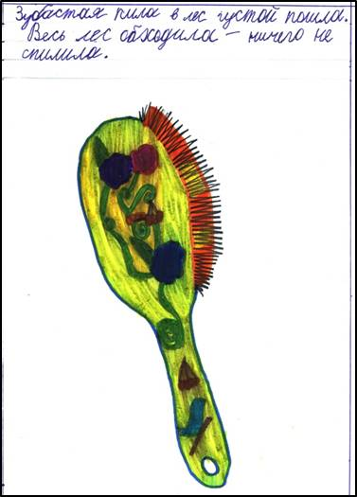
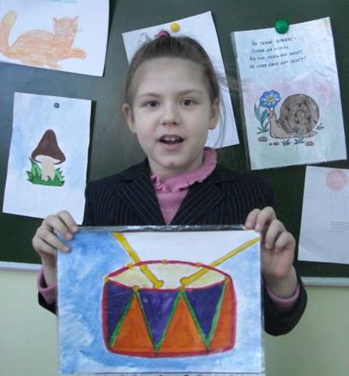


Проект «Загадки»
Стоит
Антошка
на одной
ножке

Slide 3

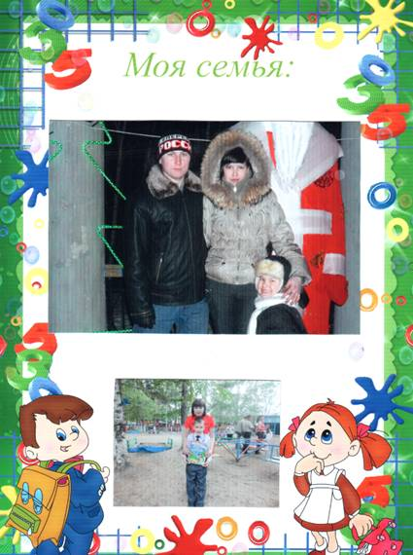
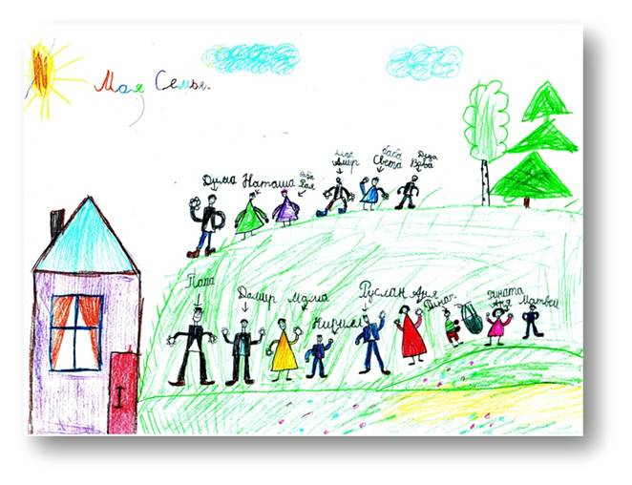
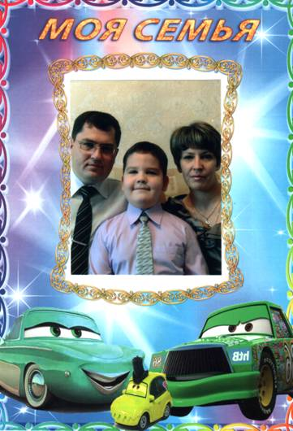
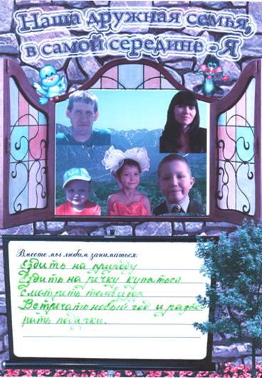
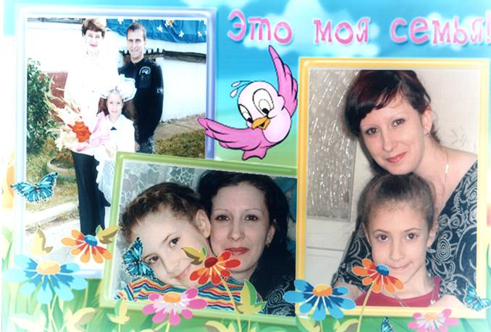
Проект «Моя семья»

Slide 4

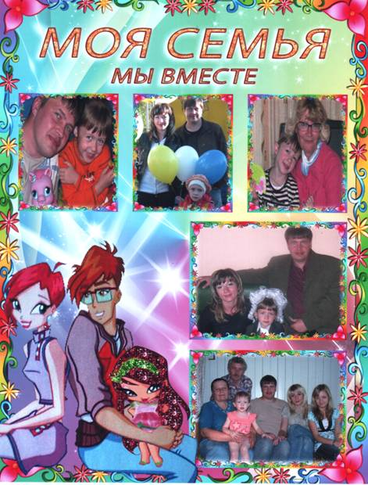
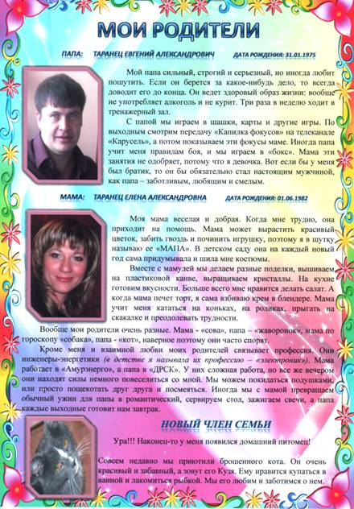
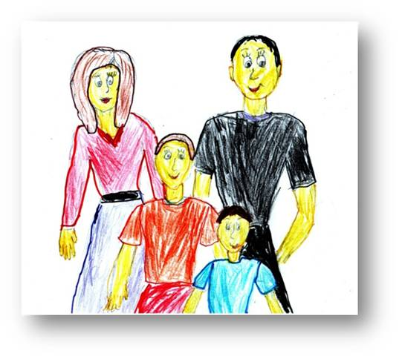
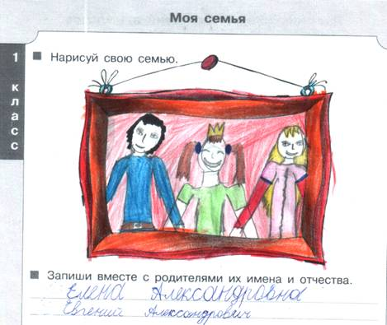
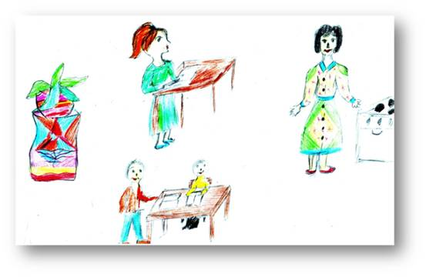

Slide 5
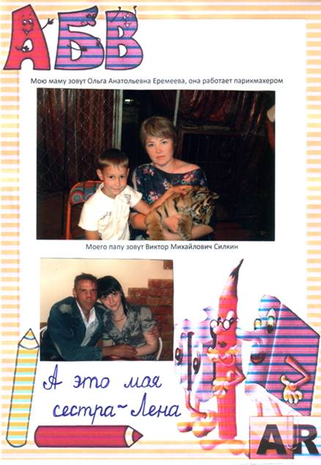
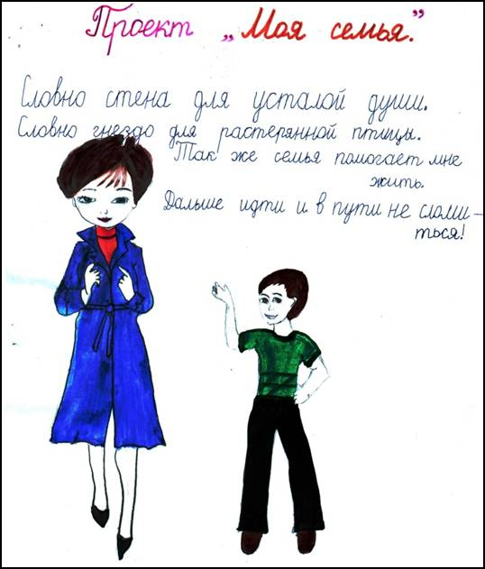
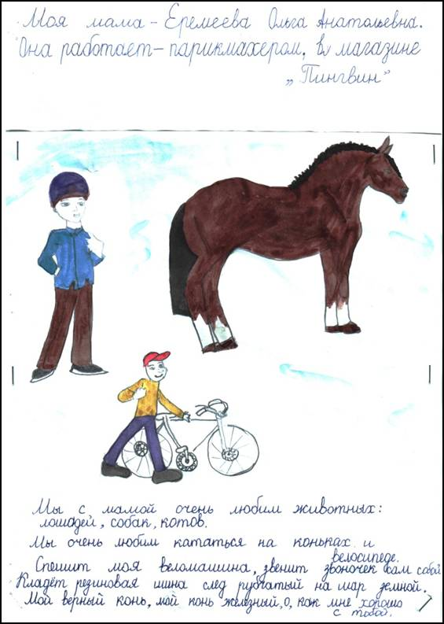
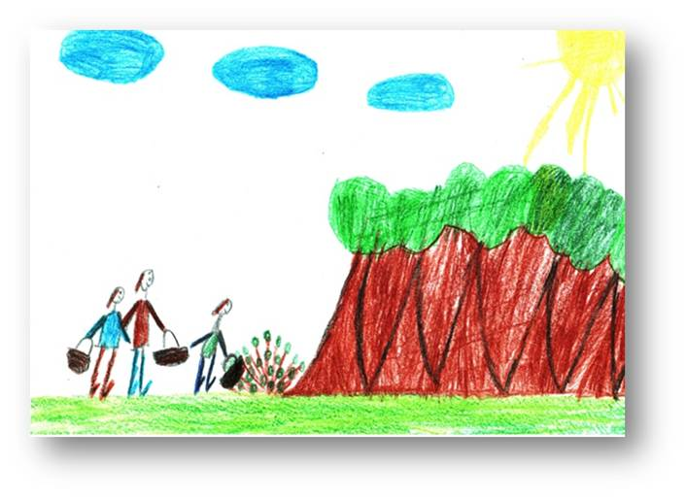

Slide 6
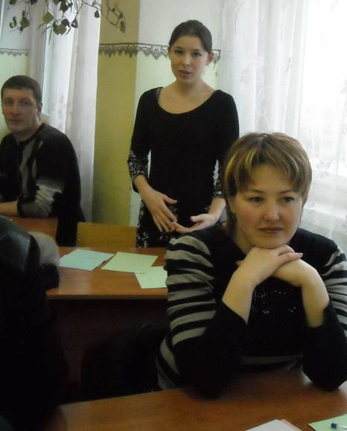
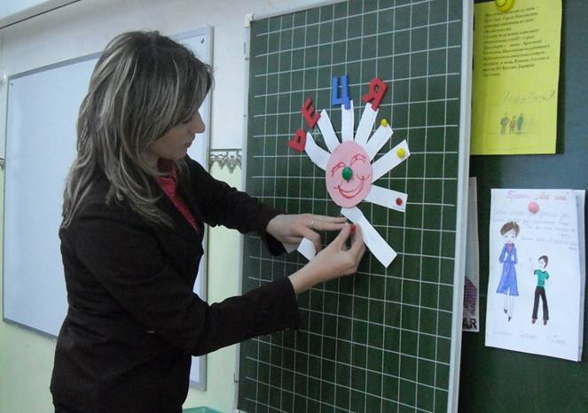
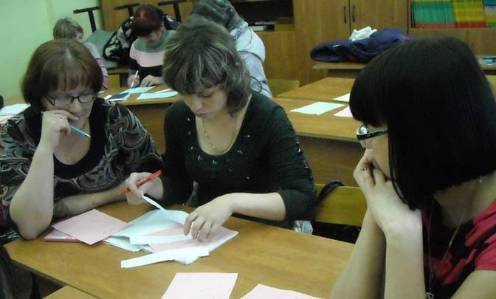
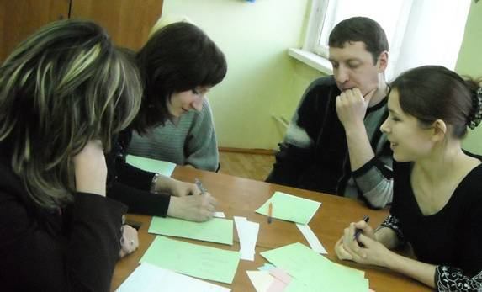
Родители обмениваются мнениями по итогам проекта «Моя семья», решают вопросы семейного воспитания

Slide 7


Проект «В мире профессий»
Цель:
Развитие интереса к профессиям
Воспитание уважения к людям труда
Задачи:
Найти информацию о профессиях
Провести классный час на тему «Все профессии важны, все профессии нужны»
Выполнить творческие работы: сочинения и рисунки о профессиях
Создать альбом «Словарь профессий».
Вопросы проекта:
Какие бывают профессии
Профессии моих родителей
Предполагаемый продукт:
Презентация проекта
Творческие работы: сочинения, рисунки на тему «Кем я хочу быть?»
Оформление альбома «Словарь профессий

Slide 8
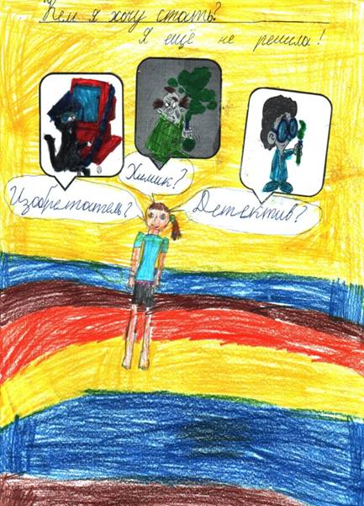
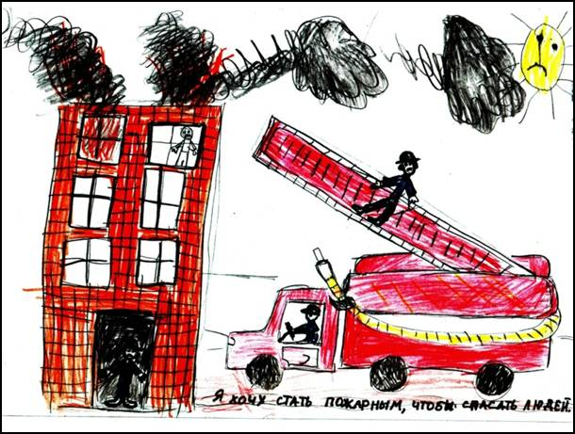
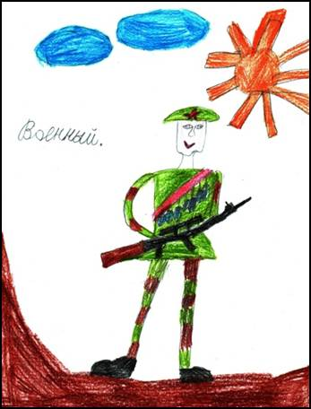
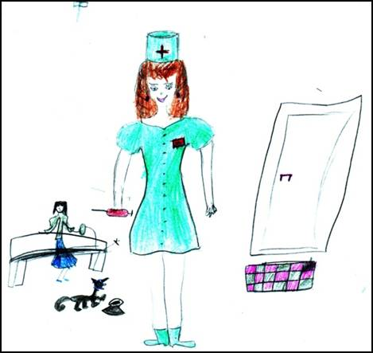
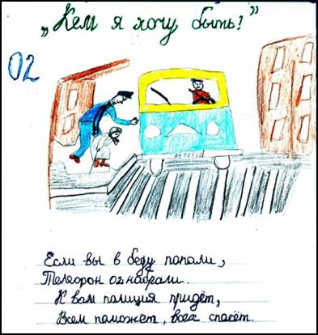
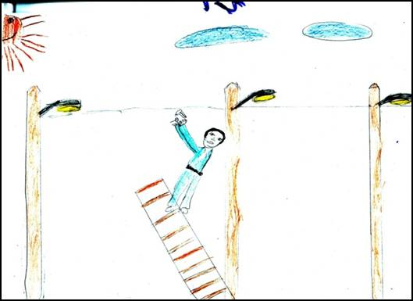
Проект «В мире профессий»

Slide 9
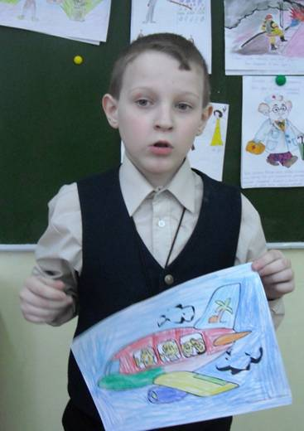
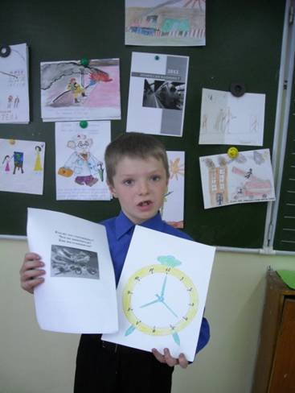
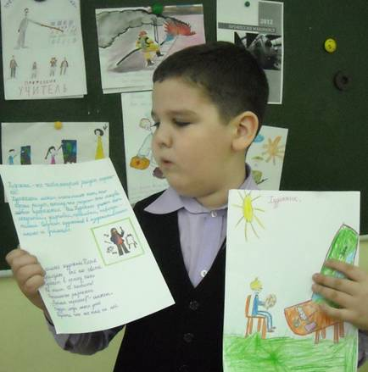

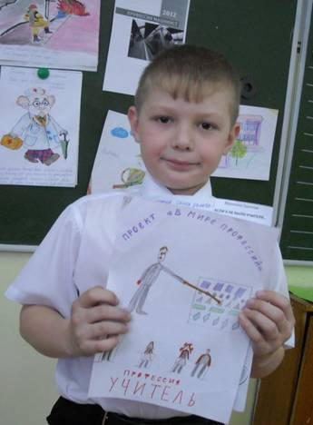
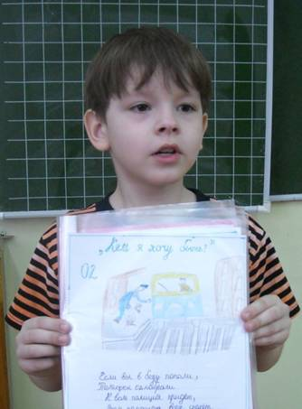
Проект «В мире профессий»

Slide 10
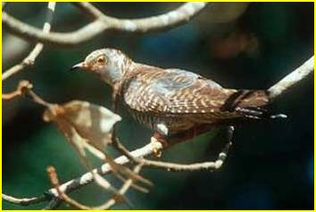
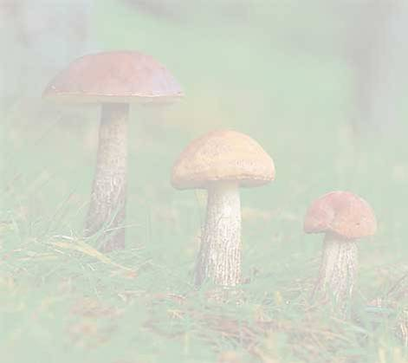
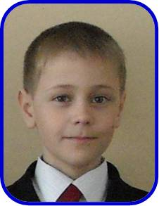
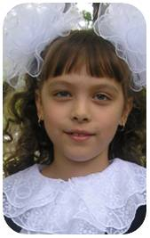





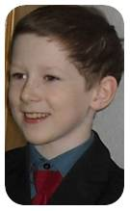

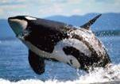
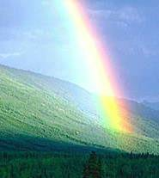
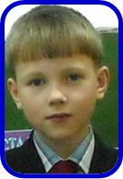
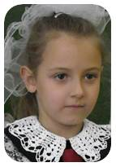
Почему кукушка бросает своих детей
2008 - 2009
учебный
год
Грибы – это
не растения,
не животные.
А что это?
Горлевский Максим
Постных Лиза
ПОЧЕМУ КИТ
НЕ РЫБА?
Плотников
Алексей
Игнатюк Олег
Откуда
появляется
радуга?
Откуда
появляется
радуга?
Чиненова Маша

Slide 11
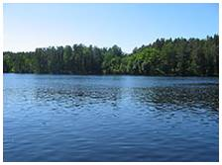
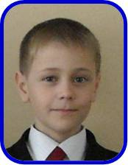

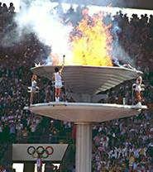
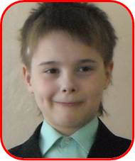

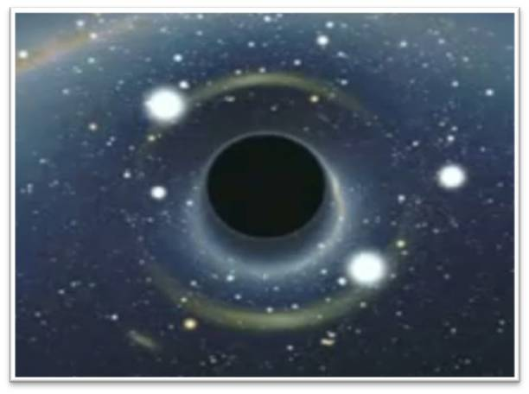




Лепин Владислав
Голубые очи планеты
Горлевский Максим
2009 - 2010
учебный
год
История Олимпийских игр
Зеленова Полина
Чёрные дыры –
миф или реальность

Slide 12


















Голубь Максим
2010 – 2011
учебный год
Загадочный
предмет
Интерьера
Курить – здоровью вредить
Горлевский Максим
Плотников Алексей
Кокорина
Виктория
Постных
Елизавета
История почтовой марки
Цветы в жизни
человека

Slide 13















2011 – 2012
учебный год
Киселёва
Яна
Замятин
Михаил
Чернель Светлана
Идиатуллин Дамир

Slide 14











2011 – 2012
учебный год
Вот они – мои помощники

